Slide 1


Notice informative MDNA
Appel à projets Plan Végétal Environnement
2023-2024
Version 1.0 du 18/12/2023
Cette notice accompagne le Guide d’utilisation pour déposer une demande de subvention européenne – Mes démarches en Nouvelle-Aquitaine

Slide 2

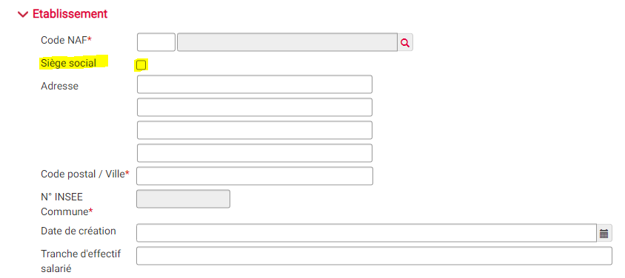
Mes démarches en Nouvelle-Aquitaine
Renseignement du formulaire
Le présent guide complète le « Guide d’utilisation pour déposer une demande de subvention européenne ».
Il permet au porteur de projet de prendre connaissance des particularités liées à l’appel à projets PVE et ainsi pouvoir déposer sa demande d’aide avec le plus de précisions possibles.
Le formulaire est découpé en étapes que vous devez toutes renseigner.
  Onglet 2 – Rubrique Demandeur
    Renseigner s’il s’agit du siège social
Une fois le SIRET renseigné et les champs remplis automatiquement, vous devez renseigner s’il s’agit du siège social de l’exploitation.
Besoin d’aide ? Contactez nos conseillers Relation Usagers au 05 49 38 49 38 ou via contact@nouvelle-aquitaine.fr
Ouvert du lundi au vendredi de 9h00 à 18h00

Slide 3
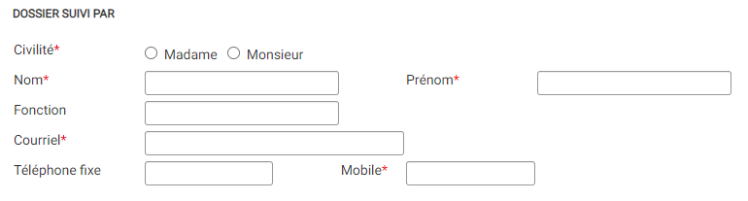
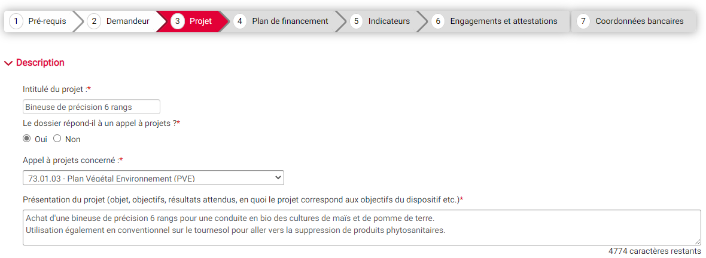
Mes démarches en Nouvelle-Aquitaine
Renseignement du formulaire
  Onglet 2 – Rubrique Demandeur
    Renseigner la personne contact
Renseigner une personne contact au sein de la structure qui dépose.
Onglet 3 – Rubrique Projet
    Intitulé et description du projet
L’intitulé du projet doit être précis et concis
ex : Bineuse de précision 6 rangs
Choisissez : Plan Végétal Environnement
Le champ « Présentation du projet » est en texte libre qui permet de reprendre les éléments contextuels afin que l’instruction se déroule le plus efficacement possible.
Un exemple est proposé ci-dessus.
Il est à noter que les informations saisies dans cette zone pourront être utilisées dans des documents officiels liés à de la communication tant au niveau régional que national.
Besoin d’aide ? Contactez nos conseillers Relation Usagers au 05 49 38 49 38 ou via contact@nouvelle-aquitaine.fr
Ouvert du lundi au vendredi de 9h00 à 18h00

Slide 4
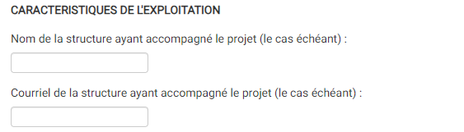
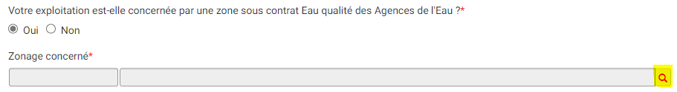
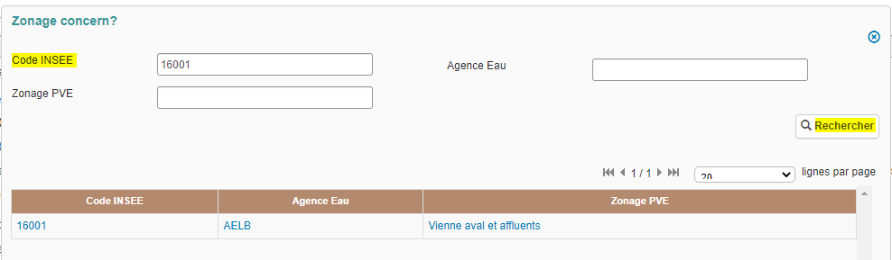
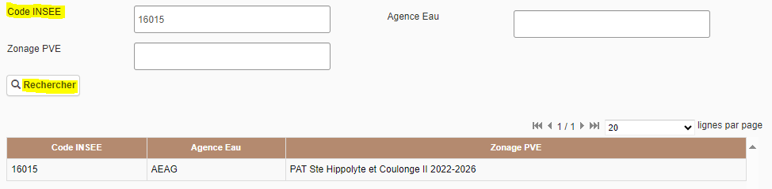

Mes démarches en Nouvelle-Aquitaine
Renseignement du formulaire
Onglet 3 – Rubrique Projet
    Précision sur votre projet
Vous avez ici la possibilité de renseigner le nom et le courriel de la personne que vous avez retenus pour vous accompagner dans votre projet.
Cliquez sur la loupe
Renseignez votre code INSEE puis cliquer sur « Rechercher »
Votre zonage apparait. Cliquez dessus pour valider.
Si vous ne savez pas si votre siège d’exploitation se situe sur une zone sous contrat , renseignez votre code INSEE : si la recherche ne trouve aucune donnée, vous n’êtes pas éligible au zonage (répondre « Non » à la question précédente). Sinon, cliquez sur le zonage indiqué.
Besoin d’aide ? Contactez nos conseillers Relation Usagers au 05 49 38 49 38 ou via contact@nouvelle-aquitaine.fr
Ouvert du lundi au vendredi de 9h00 à 18h00

Slide 5
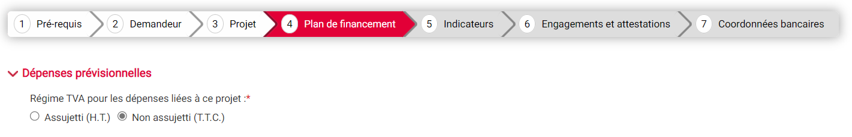

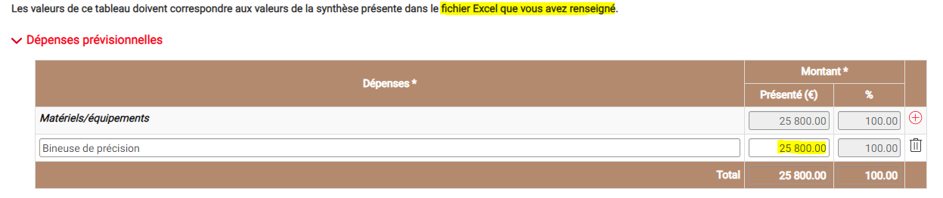
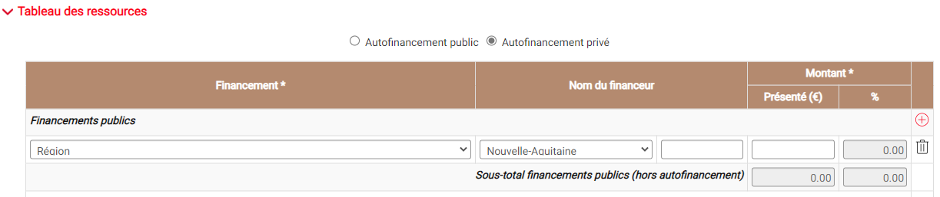
Mes démarches en Nouvelle-Aquitaine
Renseignement du formulaire
Onglet 4 – Rubrique Plan de financement
    Régime de TVA
Par défaut, choisissez « Assujetti »
    Dépenses prévisionnelles
Remplissez le fichier Excel « Annexe_DepensesPrevisionnelles_PVE_2023-2024 » en parallèle et reportez la valeur indiquée dans l’onglet Synthèse > « Montant total des investissements (A reporter dans MDNA) ».
Ce fichier Excel sera par la suite à joindre aux pièces justificatives du dossier.
Par défaut, choisissez « Région » « Nouvelle-Aquitaine »
Besoin d’aide ? Contactez nos conseillers Relation Usagers au 05 49 38 49 38 ou via contact@nouvelle-aquitaine.fr
Ouvert du lundi au vendredi de 9h00 à 18h00

Slide 6
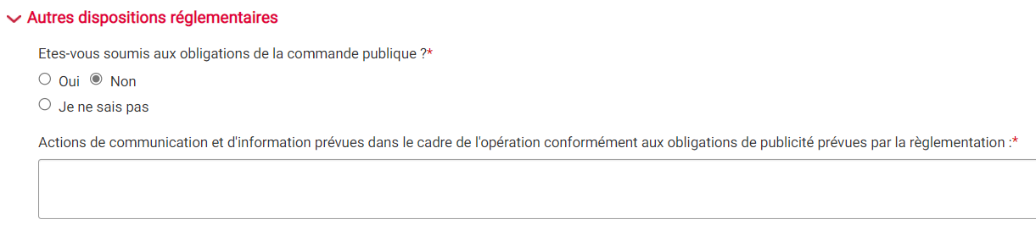
Mes démarches en Nouvelle-Aquitaine
Renseignement du formulaire
Onglet 4 – Rubrique Plan de financement
    Autres dispositions réglementaires
Dans le champ « Actions de communication », vous devez expliciter comment vous respectez les obligations suivantes :
  Le porteur de projet devra apposer une plaque permanente (lien suivant : https://www.europe-en-nouvelle-aquitaine.eu/fr/mes-obligations-de-communication.html > Pour la programmation 2021/2027),
  Le cas échéant, fournir sur son site internet officiel, si tel site existe, et les sites de médias sociaux officiels du bénéficiaire une description succincte de l’opération.
  Le cas échéant, apposer de manière visible une mention mettant en avant le soutien octroyé par l’Union sur les documents et le matériel de communication relatifs à la mise en œuvre d’une opération qui sont destinés au public ou aux participants.
Indiquez si vous n’êtes pas concerné par les deux derniers points.
Besoin d’aide ? Contactez nos conseillers Relation Usagers au 05 49 38 49 38 ou via contact@nouvelle-aquitaine.fr
Ouvert du lundi au vendredi de 9h00 à 18h00

Slide 7
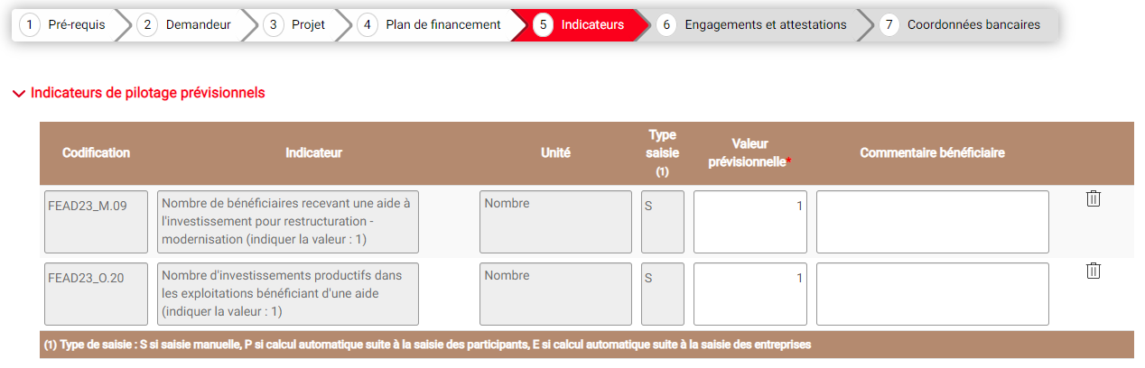
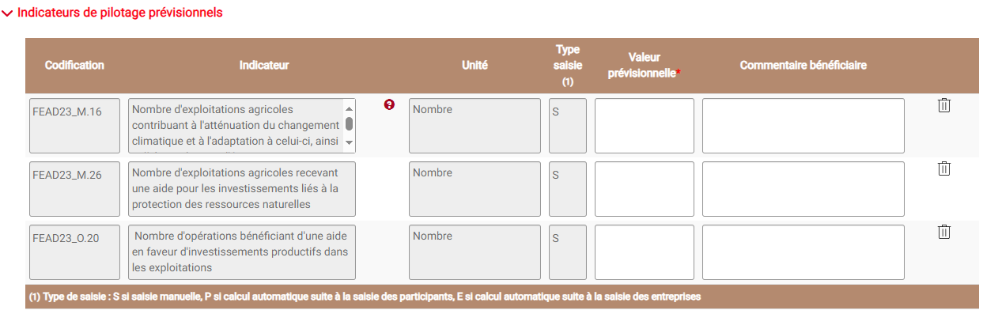
Mes démarches en Nouvelle-Aquitaine
Renseignement du formulaire
Onglet 5 – Indicateurs
    Indicateurs de pilotage prévisionnels
Pour chacun des indicateurs, la valeur prévisionnelle à indiquer est « 1 ».
Besoin d’aide ? Contactez nos conseillers Relation Usagers au 05 49 38 49 38 ou via contact@nouvelle-aquitaine.fr
Ouvert du lundi au vendredi de 9h00 à 18h00

